Slide 1
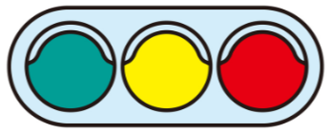

자율주행자동차
Class 4 : 제어기 구성 및 프로그램
2021.01.19
Copyright ⓒ Jihwang Park. All right reserved.

Slide 2
04
강의 IV
제어기 구성 및 프로그램
모터 제어 이론
서보 모터 제어 이론
Copyright ⓒ Jihwang Park. All right reserved.

Slide 3
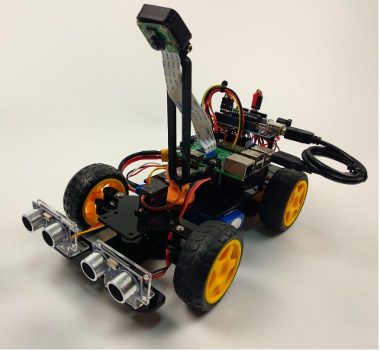
제어기 구성 및 프로그램
자율주행 자동차
카메라
제어보드
DC모터
서보모터
초음파센서

Slide 4
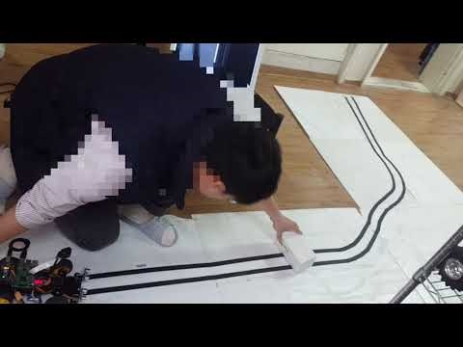
제어기 구성 및 프로그램
자율주행 자동차 구현 예제

Slide 5
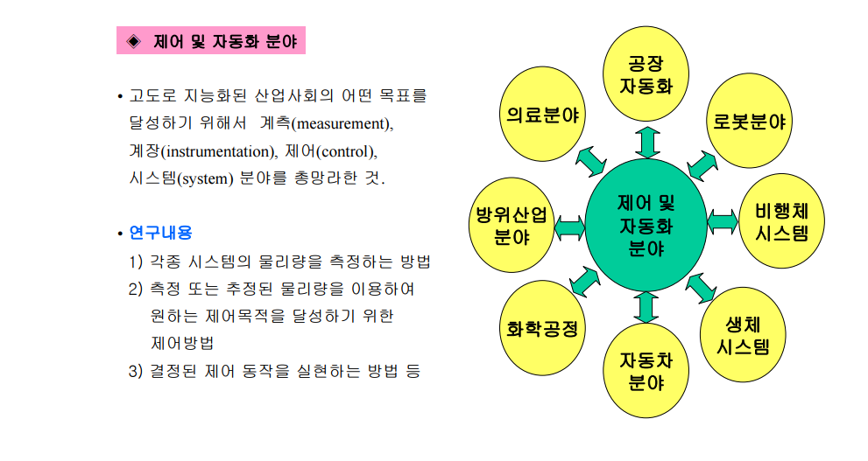
제어기 구성 및 프로그램

Slide 6
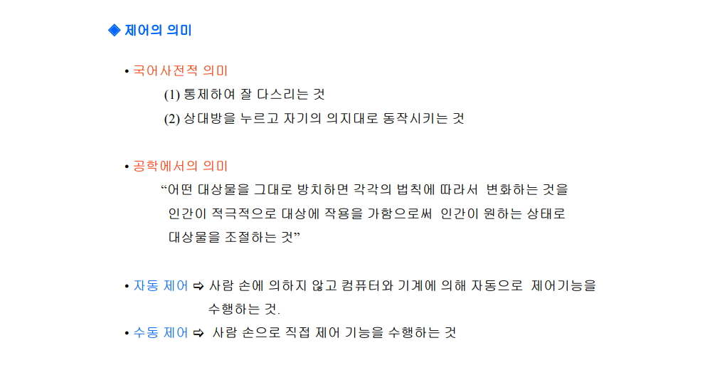
제어기 구성 및 프로그램

Slide 7
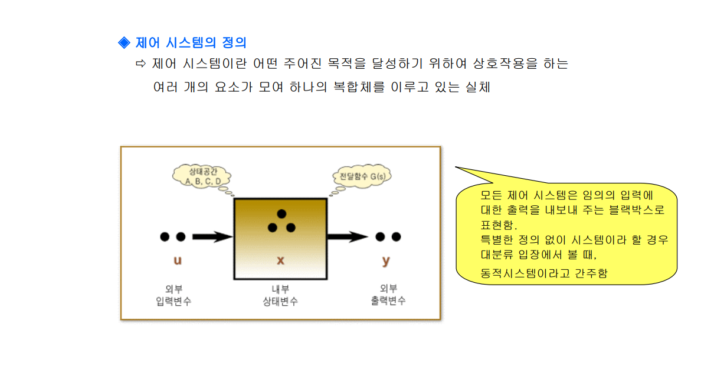
제어기 구성 및 프로그램

Slide 8
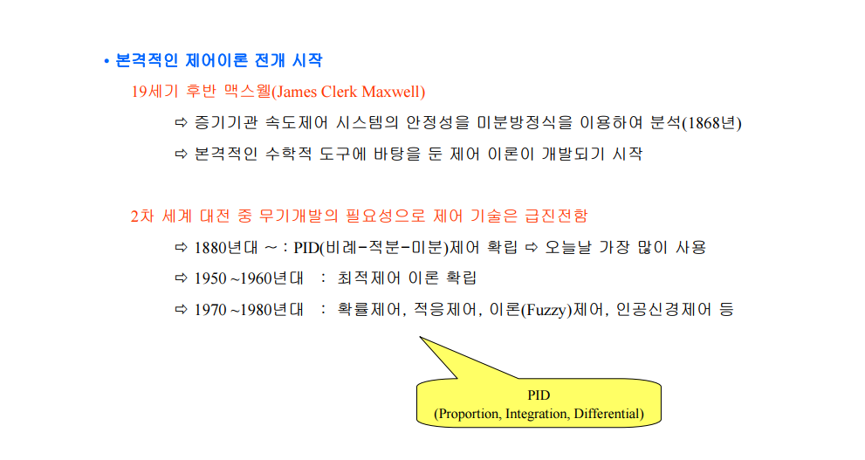
제어기 구성 및 프로그램

Slide 9
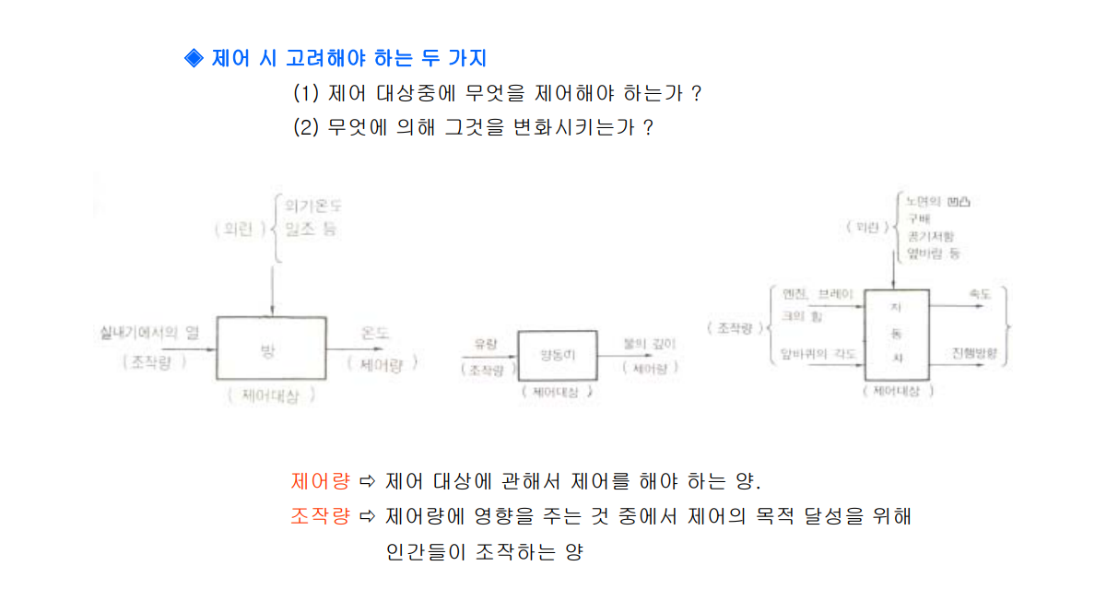
제어기 구성 및 프로그램

Slide 10
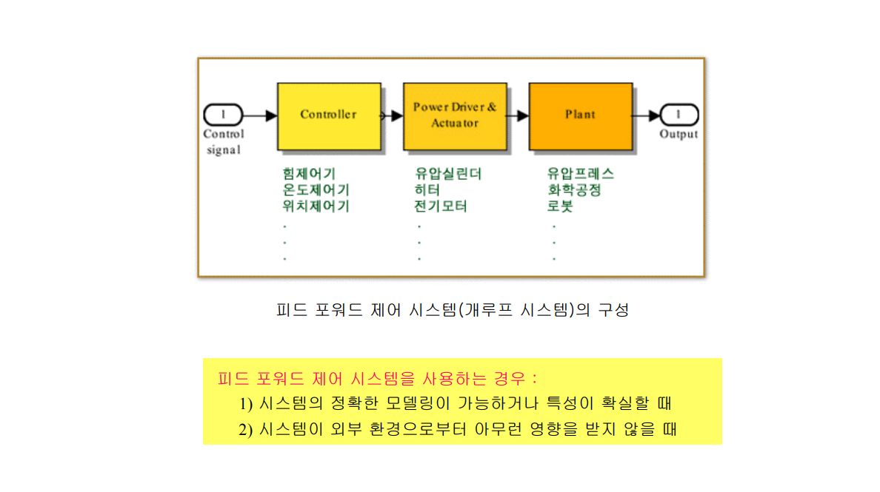
제어기 구성 및 프로그램

Slide 11
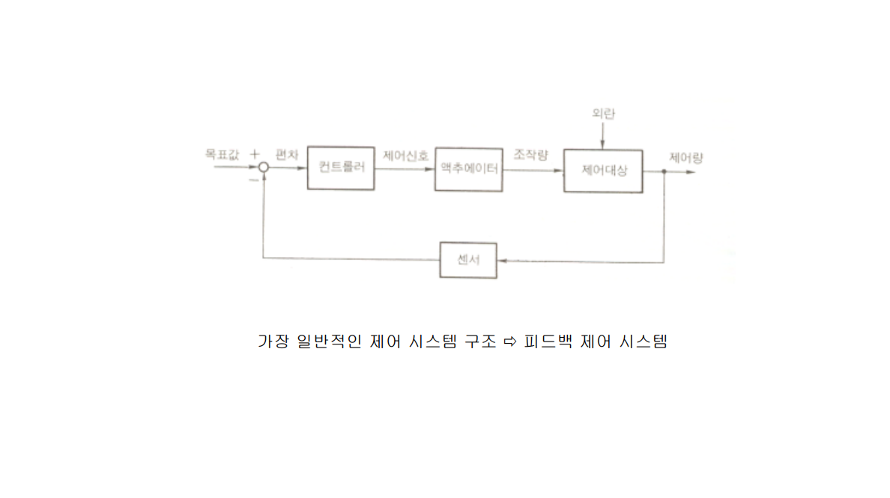
제어기 구성 및 프로그램

Slide 12
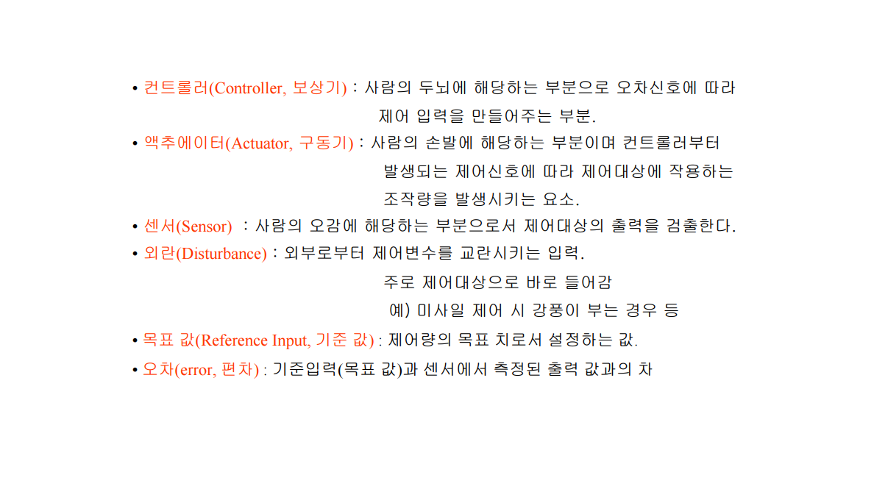
제어기 구성 및 프로그램

Slide 13
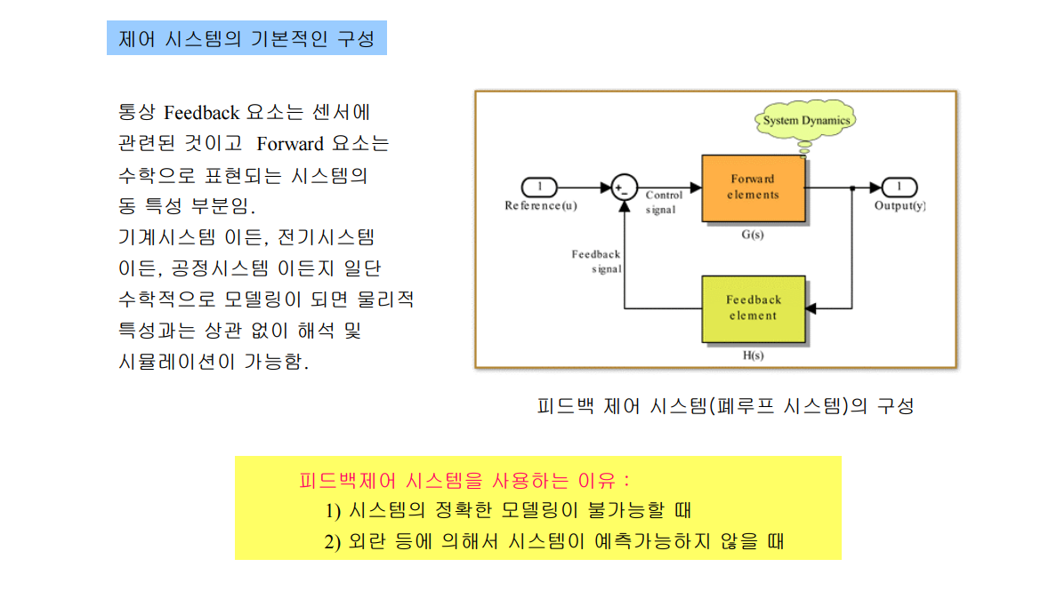
제어기 구성 및 프로그램

Slide 14
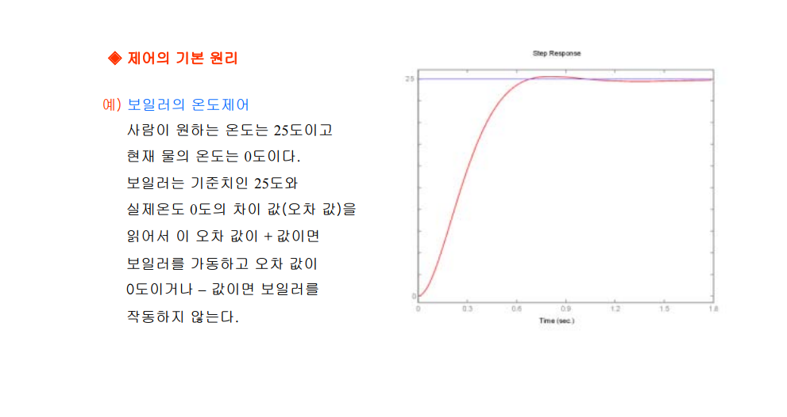
제어기 구성 및 프로그램

Slide 15
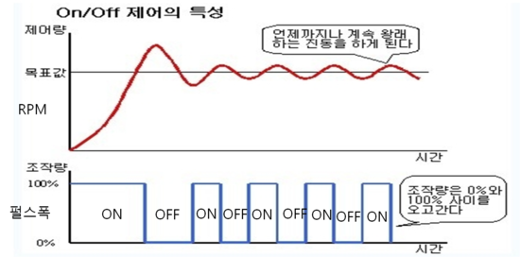
제어기 구성 및 프로그램
ON/OFF 방식의 제어
이 방식은 PWM제어도 없이 그냥 ON,OFF만 사용하여 제어하는 방식으로 목표값을 초과하면 OFF시키고 목표값보다 낮아지면 ON시키는 방식으로 목표값과 가까울 수록 ON시키는 시간이 줄어든다.
문제는 PWM제어가 없는 100% ON과 OFF를 사용하기 때문에 조작량의 차이가 너무 크게된다.
그리고 목표값에 미세하게라도 일정한 값을 유지하는게 거의 불가하기 때문에 계속해서 진동을 하게 된다.

Slide 16
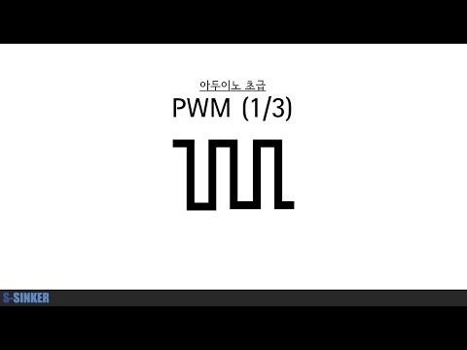
제어기 구성 및 프로그램
PWM (Pulse Width Modulation) 제어

Slide 17
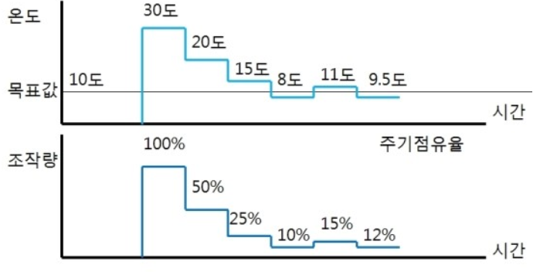
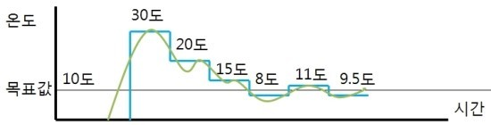
제어기 구성 및 프로그램
PWM (Pulse Width Modulation) 제어
100% 전압을 가했더니 온도가 30도가 측정되더라 그래서
50% 전압을 가했더니 온도가 20도가 측정되었다. 그래서 이번에는
25% 전압을 가했더니 온도가 15도가 측정되었다. 그래서 또 다시
10% 전압을 가했더니 온도가 8도가 측정되었다. 그래서 또 15%를 주니 11도가, 12%을 주니 9.5도가
11%를 주니 9.8도가 이런식으로 측정이 되면 10도를 맞추기 위해서 직접 몇번이나 설정해야한다.
당연히 비효율적인 방법이고 또 실상은 저런식으로 조작량에 따라서 온도가 일정하게 직선으로 나오지 않는다.

Slide 18
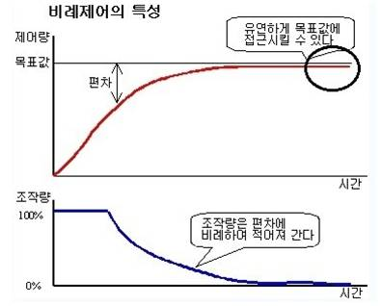
제어기 구성 및 프로그램
비례제어 (P 제어)
목표값과 제어량의 편차를 비교해서 편차가 크면 조작량을 크게하고, 편차가 작으면 조작량이 점차 줄어드는 방식이다.

Slide 19
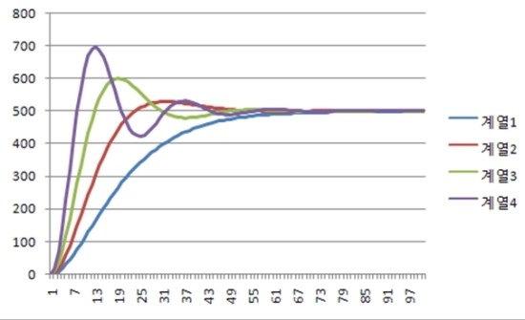
제어기 구성 및 프로그램
비례제어 (P 제어)
P제어의 비례 상수 : K_{p}
K_{p}의 예 1
설정 RPM이 500, ➔ 처음 RPM이 0 ➔ 100% 조작량이 600 이라 가정
편차가 50%이상이면 조작량을 100%
편차가 50%미만~30%이상이면 조작량을 50%
편차가 30%미만~20%이상이면 조작량을 25%
편차가 20%미안~10%이상이면 조작량을 12.5%
편차가 10%미만~5%이상이면 조작량을 5%
편차가 5%미안~1%이상이면 조작량을 1%
편차가 1%미만~0%라면 고정 값
회수 | 1 | 2 | 3 | 4 | 5 | 6
기준값 | 500.00 | 500.00 | 500.00 | 500.00 | 500.00 | 500.00
초기값 | 0.00 | 600.00 | 450.00 | 525.00 | 495.00 | 501.00
편차 | 100.0% | -20.0% | 10.0% | -5.0% | 1.0% | -0.2%
입력값 | 600.00 | -150.00 | 75.00 | -30.00 | 6.00 | 0.00

Slide 20
제어기 구성 및 프로그램
비례제어 (P 제어)
P제어의 비례 상수 : K_{p}
K_{p}의 예 2
편차가 50%이상이면 조작량을 40%
편차가 50%미만~30%이상이면 조작량을 20%
편차가 30%미만~20%이상이면 조작량을 10%
편차가 20%미안~10%이상이면 조작량을 5%
편차가 10%미만~5%이상이면 조작량을 1%
편차가 5%미안~1%이상이면 조작량을 0.5%
편차가 1%미만~0%라면 고정 값
회수 | 1 | 2 | 3 | 4 | 5 | 6 | 7 | 8 | 9
기준값 | 500.00 | 500.00 | 500.00 | 500.00 | 500.00 | 500.00 | 500.00 | 500.00 | 500.00
초기값 | 0.00 | 240.00 | 480.00 | 483.00 | 486.00 | 489.00 | 492.00 | 495.00 | 498.00
편차 | 100.0% | 52.0% | 4.0% | 3.4% | 2.8% | 2.2% | 1.6% | 1.0% | 0.4%
입력값 | 240.00 | 240.00 | 3.00 | 3.00 | 3.00 | 3.00 | 3.00 | 3.00 | 0.00

Slide 21
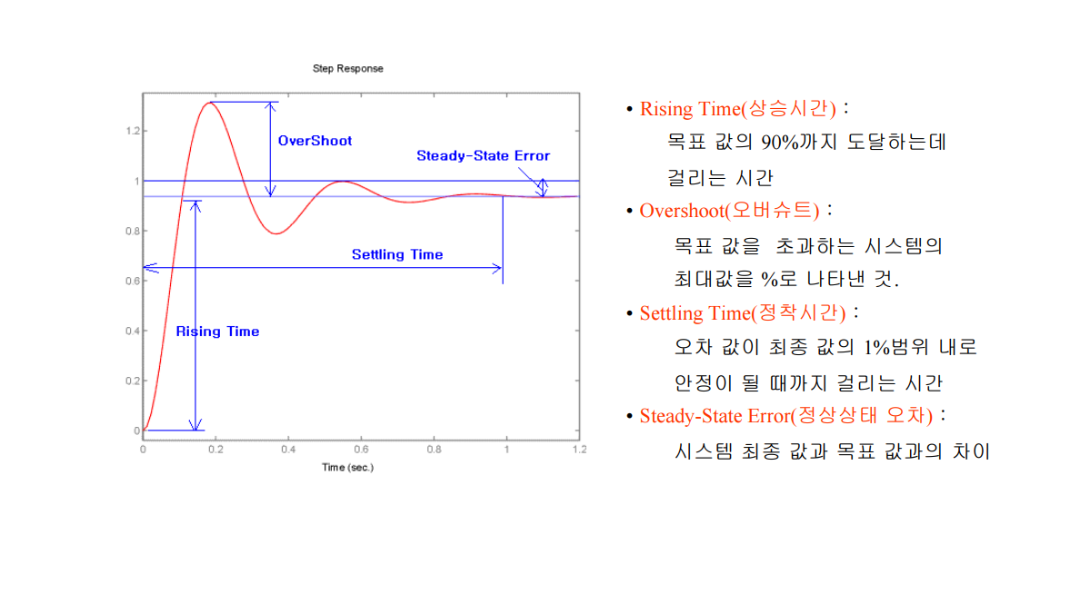
제어기 구성 및 프로그램

Slide 22
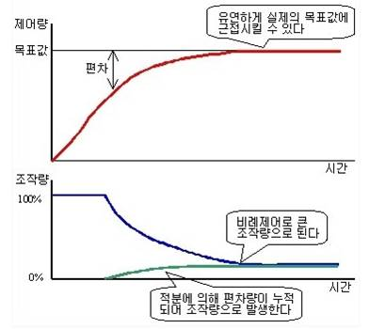
제어기 구성 및 프로그램
비례제어 (P 제어)의 한계
목표값에 거의 가까워 지면 이 때 부터는 정상상태라고 하며, 이 때 까지 걸리는 시간을 정착시간이라고 하는데 정착시간은 Kp를 크게하든 작게하든 똑같다.
비례제어 P의 문제점은 목표값에 거의 비슷하게 접근하지만 잔류편차가 남는다는 점이다.

Slide 23
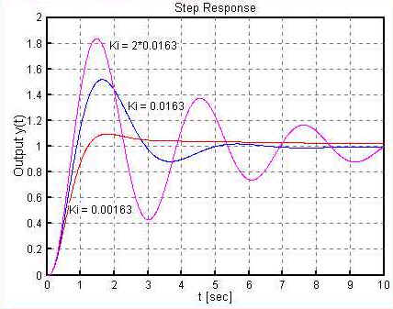
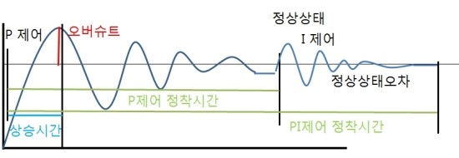
제어기 구성 및 프로그램
PI(비례+적분)제어
I(적분)제어 방식으로 P제어를 통해 정착시간이 걸려서 목표값 근처인 정상상태에 도달하여 잔류편차가 남은 상태에서 누적되는 잔류편차에 대한 시간값으로 적분하여 목표값에 좀 더 정밀하게 접근하도록 한다.
적분제어 비례상수 K_{i}
적분제어 요소인 Ki가 크면 오버슈트가 커지고 따라서 상승시간이 미세하게 감소한다.
반대로 Ki가 작으면 오버슈트는 줄어들고 따라서 상승시간은 증가한다.
적분제어를 하게 되면 P제어를 거친 정상상태오차를 제거할 수 있지만 그 만큼 정착시간이 플러스 되는데 Ki가 클수록 오버슈트와 언더슈트가 크기 때문에 정착시간이 더 증가된다.

Slide 24
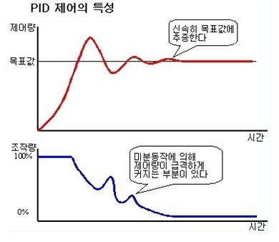
제어기 구성 및 프로그램
PI(비례+적분)제어의 한계
I제어의 가장 큰 문제점은 외란이 발생하면 반응속도가 너무 느리다는 것이다.
➔ 왜냐면 좀 더 정밀하게 목표값에 가깝게 하도록 하기위해서 조작량 변화를 즉, 편차에 대한 조작량의 변화를 미세하게 해뒀기 때문에 갑자기 외란에 의해서 제어량이 갑자기 크게 변해도 조작량 변화가 미세하기 때문에 외란 신호를 다시 목표 값 근처로 가져오는데 시간이 오래걸린다는 말이다.
PID(비례+적분+미분)제어
D(미분)제어 방식은 목표량과 제어량의 오차값을 비교하여 오차와 반대되는 기울기의 조작량을 준다.
즉 목표값과 오차가 +10 만큼이라면 -10에 대한 기울기를 조작량으로 준다는 말이다. 따라서 PI제어에서 갑자기 외란이 일어나더라도 D제어가 있으면 외란과 목표값의 오차를 비교해서 빠르게 다시 안정화 시킬 수 있다

Slide 25
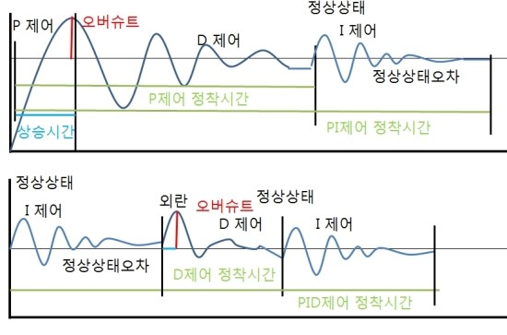
제어기 구성 및 프로그램
PID(비례+적분+미분)제어
P(비례)+I(적분)+D(미분)제어를 모두 합치면 그림과 같이 되는데 각 요소인 Kp,Ki,Kd를 잘 조절하면 효율적으로 목표값에 도달할 수 있다.
먼저 P제어를 통해 목표값에 대해 근접하게 접근하는데
Kp가 크면 오버슈트가 크지만 상승시간은 감소하여 목표값까지 빠르게 접근하며 정상상태 오차는 감소한다. 하지만 큰 제어량을 요구하면 시스템에 무리를 줄 수 있고 정착시간은 영향이 없다.
D제어에서
Kd가 크면 오차를 더 빨리 잡아주기 때문에 오버슈트가 감소하고 상승시간 또한 감소하며 정착시간을 줄여준다. 하지만 정상상태 오차에 대해서는 영향이 없다.
I제어에서
Ki가 크면 정상상태에서 잔류편차에 대한 조작량 변화가 크기 때문에 오버슈트가 증가하며 미세한 조절이기 때문에 상승시간은 미세하게 감소하고 적분제어의 목표인 정상상태 오차를 제거하지만 그 만큼 추가적으로 정착시간이 증가한다.

Slide 26
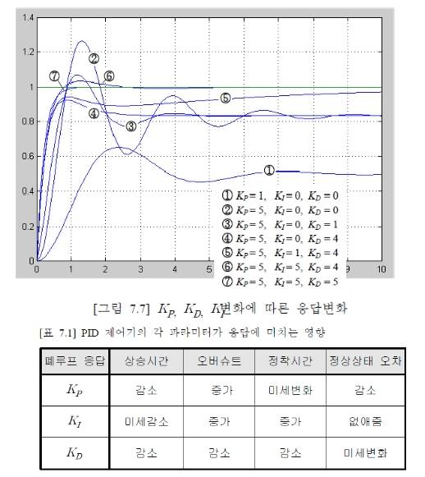
제어기 구성 및 프로그램
제어의 조합
P제어
빠른 접근
오버슛
OFFSET 에러 존재
PD제어
오버슛 감소
외란 해소
OFFSET 에러 존재
PI제어
오버슛
OFFSET 에러 감소
느린 접근
외란에 약함
PID제어

Slide 27
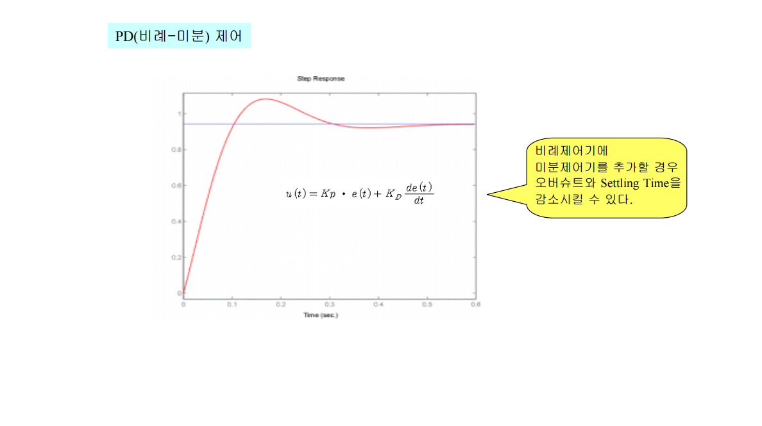
제어기 구성 및 프로그램

Slide 28
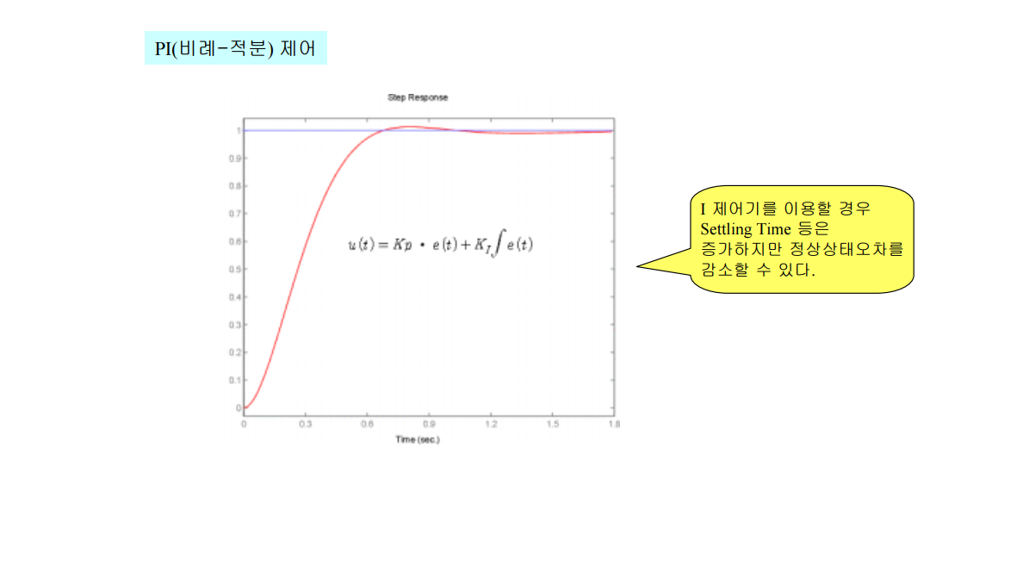
제어기 구성 및 프로그램

Slide 29
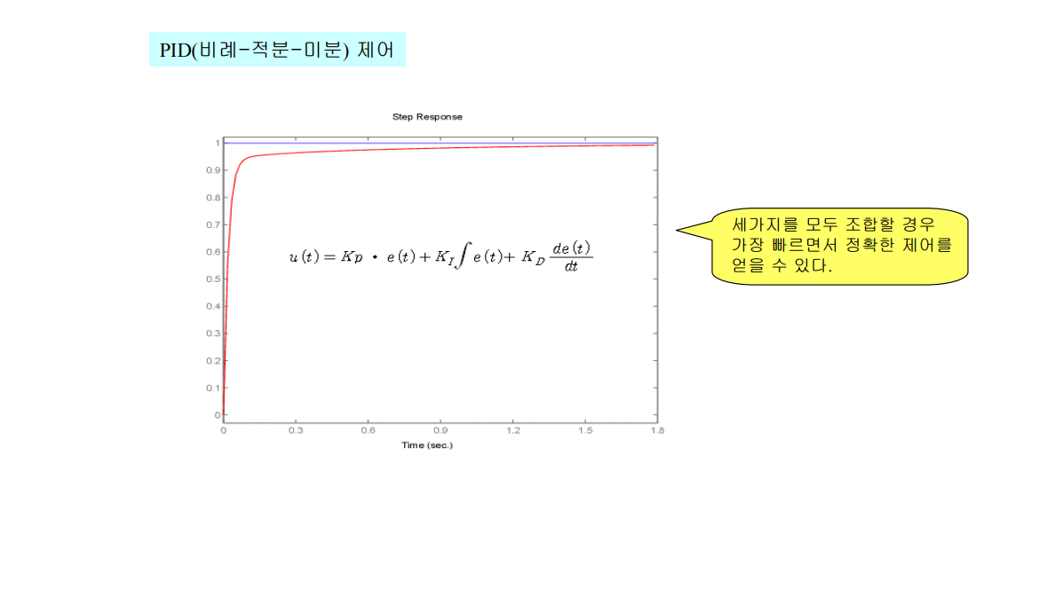
제어기 구성 및 프로그램

Slide 30
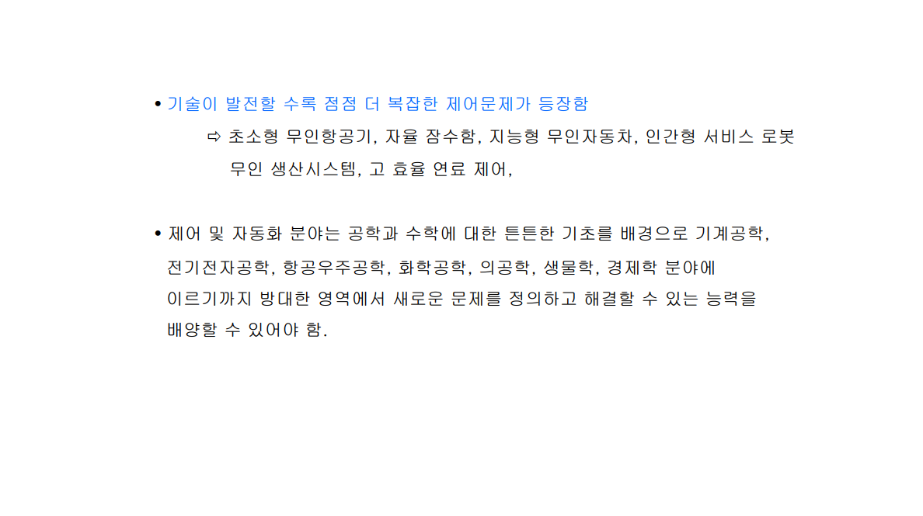
제어기 구성 및 프로그램

Slide 31
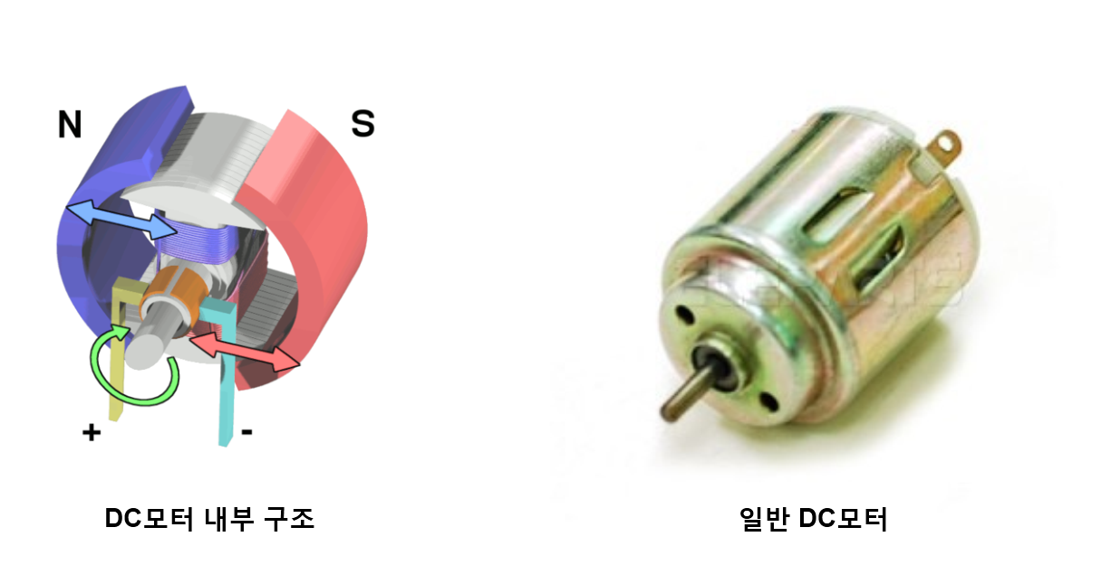
제어기 구성 및 프로그램
DC motor
고정자로 영구자석을 사용하고, 회전자(전기자)로 코일을 사용하여 구성한 것으로, 전기자에 흐르는 전류의 방향을 전환함으로써 자력의 반발, 흡인력으로 회전력을 생성시키는 모터이다.
모형 자동차, 무선조종용 장난감 등을 비롯하여 여러 방면에서 가장 널리 사용되고 있는 모터이다.
일반적으로 DC 모터는 회전제어가 쉽고, 제어용 모터로서 아주 우수한 특성을 지니고 있다고 할 수 있다.

Slide 32
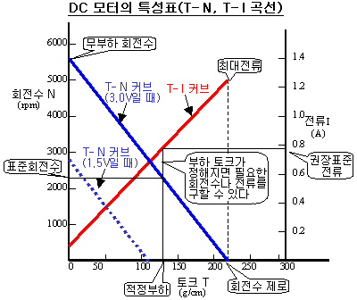
제어기 구성 및 프로그램
DC 모터의 특성
기동 토크가 크다.
인가전압에 대하여 회전특성이 직선적으로 비례한다.
입력전류에 대하여 출력 토크가 직선적으로 비례하며, 또한 출력 효율이 양호하다.
가격이 저렴하다.
T-I 특성 (토크 대 전류) 흘린 전류에 대해 깨끗하게 직선적으로 토크가 비례한다. 즉, 큰 힘이 필요한 때는 전류를 많이 흘리면 되는 것이다.
T-N 특성 (토크 대 회전수) 토크에 대하여 회전수는 직선적으로 반비례한다. 이것에 의하면 무거운 것을 돌릴 때는 천천히 회전시키게 되고, 이것을 빨리 회전시키기 위해서는 전류를 많이 흘리게 된다. 그리고 인가전압에 대해서도 비례하며 그림과 같이 평행하게 이동시킨 그래프로 된다.

Slide 33
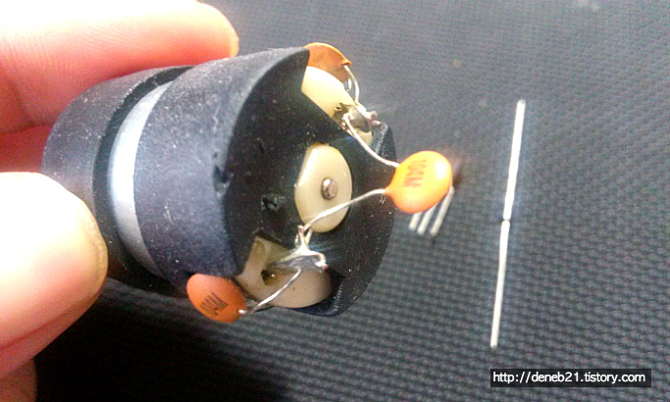
제어기 구성 및 프로그램
DC 모터의 결점
DC 모터의 가장 큰 결점으로는 그 구조상 브러시(brush)와 정류자(commutator)에 의한 기계식 접점이 있다는 점이다.
이것에 의한 영향은 전기불꽃(spark), 회전 소음, 수명이라는 형태로 나타난다.
그리고 마이크로컴퓨터 제어를 하려는 경우 노이즈가 발생하게 된다. 따라서 이 노이즈 대책이 유일한 과제가 될 수 있다. ➔ 노이즈 대책을 위해서는 0.01μF∼0.1μF 정도의 세라믹 콘덴서를 직접 부착한다. 이것으로 정류자에서 발생하는 전기불꽃을 흡수하여 노이즈를 억제할 수 있다

Slide 34
제어기 구성 및 프로그램
DC 모터 사용방법
DC 모터는 2개의 연결할 수 있는 케이블이 있으며 각 선은 +극과 –극에 연결한다.
DC 모터는 양방향으로 동작하기 때문에 어떤 선을 어느 극성에 연결할지 크게 신경을 쓰지 않아도 된다. 단, 연결된 전류의 방향에 따라 회전 방향이 바뀐다.
모터의 회전 속도는 코일에 흐르는 전류와 비례, DC 모터의 구동전압과 반비례한다.
DC모터가 빠르게 돌다가 갑자기 멈출 경우 역전류가 발생할 수 있다. 역전류란 반대방향으로 흐르는 전류를 말하며 큰 전위차를 만들어 낸다. 이러한 이유로 마이크로컴퓨터를 사용하고 있는 경우라면 전자부품에 손상을 줄 수 있다. 이때는 전류를 한쪽방향으로 흐르게 하는 다이오드를 연결하여 DC 모터의 역전류를 방지한다.

Slide 35
제어기 구성 및 프로그램
DC 모터 동작 원리
일반적으로 DC 모터를 사용할 땐 고정전압과 가변전류를 이용하여 제어한다.
이때 가변전류를 만들어내는 방법은 회로상에 가변저항을 추가하는 것, 혹은 마이크로컴퓨터의 아날로그신호를 이용하는 방법이 있다.
PWM
마이크로컴퓨터의 외부단자의 동작구성을 보면 대부분 디지털신호를 입,출력 하는 방식으로 0과 1(0~1V, 4~5V)만을 이용하는 것이 일반적이지만 일정 주기동안 1을 받은 시간을 계산하여 아날로그 값으로 이용이 가능한데 이를 이용한 것이 PWM(Pulse Width Modulation)기법이다.
즉, 이 기법을 이용하여 모터에 들어가는 전류를 조절하여 모터의 속도, 그리고 구성에 따라 모터의 회전방향 등을 제어하게 된다.

Slide 36
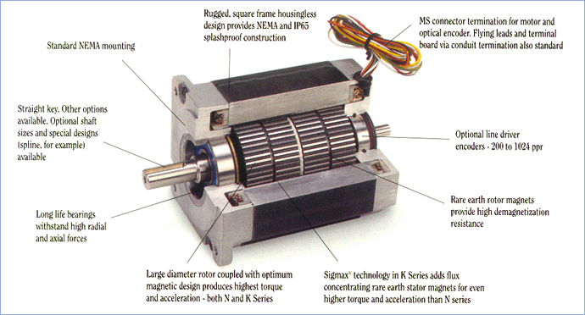
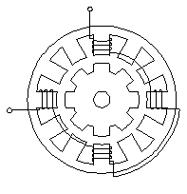
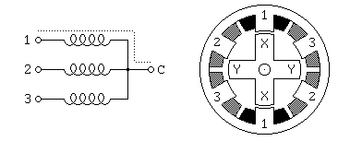
제어기 구성 및 프로그램
스테핑 모터
스테핑 모터의 구조

Slide 37
제어기 구성 및 프로그램
Stepping motor, Step motor, Pulse motor
AC servo, DC servo motor에 비해
가격이 저렴
정확한 각도(위치) 제어에 용이
shaft의 위치를 검출 장치 불필요
각종 OA, FA 장비에 널리 사용
고정밀 위치제어용으로 DC servo motor와 같이 사용
입력 pulse 신호에 대응한 회전 속도 발생
Micro processor에 의한 digital 제어가 용이
속도 제어 용이
DC motor나 AC motor와 달리
shaft의 위치를 검출하기 위한 별도의 feedback(센서 등의 신호)없이
정해진 각도를 회전하고,
상당히 높은 정확도로 정지 가능
다른 motor에 비해 매우 큰 유지 토크(정지 토크) 존재

Slide 38
제어기 구성 및 프로그램
장 점
디지털신호로 직접 오픈 루프제어 가능
시스템 전체 Simple
펄스신호의 주파수에 비례한 회전속도 발생
광범위한 속도제어 가능
기동, 정지, 정-역회전, 변속이 용이하며 응답특성 우수
모터의 회전각이 입력 pulse 수에 비례
모터의 속도는 1초간의 입력 pulse 수에 비례
1 step 당 각도 오차가 5% 이내이며 회전각 오차가 step마다 누적되지 않음
정지 시에 높은 유지토크로 위치를 유지 가능, 기동 및 정지 응답성 양호
servo motor로서 사용 가능
초 저속으로 높은 토크(torque) 운전 가능
DC motor등과 같이 brush 교환 등 보수 불필요
모터자체의 부품수가 적어 신뢰성 우수
회전각 검출을 위한 별도의 센서가 불필요
제어계 간단히 구성 가능
가격이 상대적으로 저렴

Slide 39
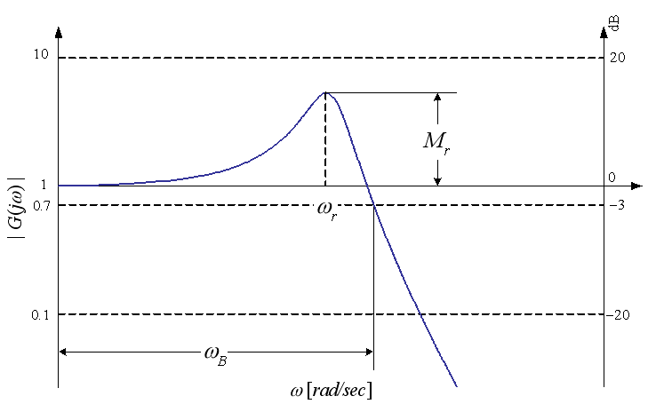
제어기 구성 및 프로그램
단 점
특정 주파수에서 진동, 공진 현상 발생 가능
관성이 있는 부하에 취약
고속 운전시에 탈조하기 쉬움
주파수에 따른 공진

Slide 40
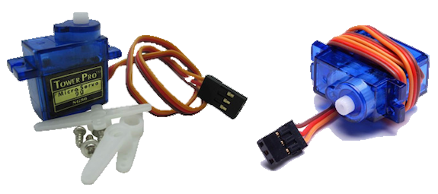
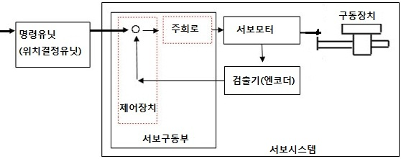
제어기 구성 및 프로그램
Servo motor (서보모터)
모터와 제어구동보드를 포함하는 것으로 모터자체만으로는 서보모터라고 하지 않는다. 즉, 서보모터라는 개념이 모터의 구동 시스템까지 포함하는 것이다.
공작기계, CCTV카메라, 캠코더, 프린터 등에 사용되는 모터처럼 명령에 따라 정확한 위치와 속도를 맞출 수 있는 모터를 서보모터라고 한다.
어떠한 종류의 모터라 하더라도 적당한 알고리즘과 회로를 가지는 구동시스템을 이용하여 위치와 속도를 추종할 수 있도록 만들면 서보시스템이 이루어진다
서보모터의 특징
스테핑 모터처럼 1도씩 각도를 조절
회전범위는 180 도
로봇제작할 때 많이 씀

Slide 41
제어기 구성 및 프로그램
DC 서보모터
장점
기동토크가 크다.
효율이 높다.
제어성이 좋다.
속도제어 범위가 넓다.
가격이 싸다.
단점
브러시 마찰로 기계적 손실이 크다.
브러시의 보수가 필요하다.
접촉부의 신뢰성이 떨어진다.
브러시에 의해 노이즈가 발생한다.
정류에 한계가 있다.
사용환경에 제한이 있다.
방열이 나쁘다.
장점
브러시가 없어 보수에 용이하다.
내 환경성이 좋다.
정류에 한계가 없다.
신뢰성이 높다.
고속, 고 토크 이용이 가능하다.
방열이 좋다.
단점
시스템이 복잡하고 가격이 높다.
전기적 시정수가 크다.
회전 검출기가 필요하다.
AC 서보모터

Slide 42

질의응답
Question & Answer
Copyright ⓒ Slug. All right reserved.

Slide 43
감사합니다.
THANK YOU.
Copyright ⓒ Jihwang Park. All right reserved.

